Slide 1
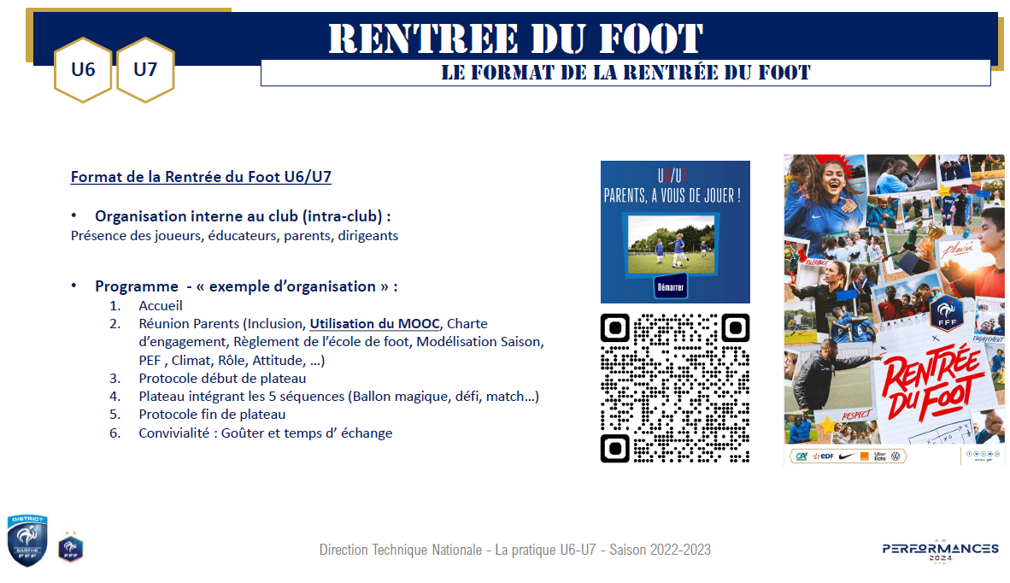

Slide 2
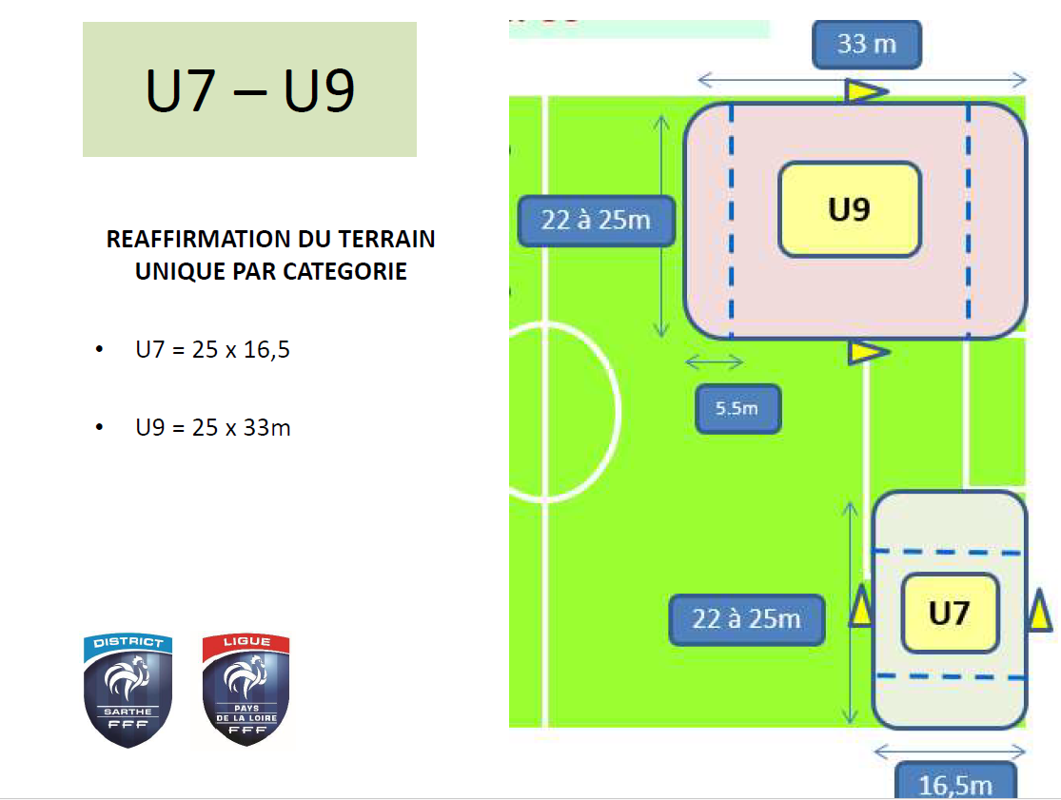

Slide 3
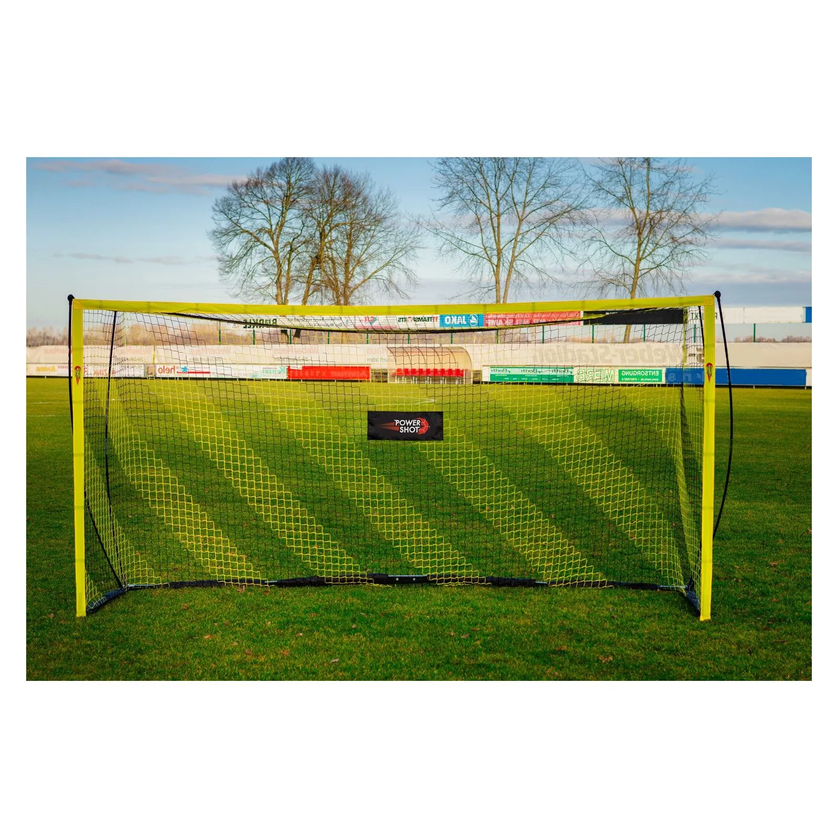
Conditions matérielles
Le club d’accueil prévoit autant de ballon qu’il est prévu d’accueillir
=12 ballons en moyenne
Les clubs qui se déplacent doivent prévoir autant de ballons qu’ils auront d’équipe (ex : 12 joueurs = 3 équipes = 3 ballons minimum
Buts avec filets autant que possible (tendre vers 50% des terrains). Possibilité de se prêter les buts entre club

Slide 4
Briefing d’avant plateau
Briefing avec les éducateurs pour expliquer le déroulement des plateaux (match, défi technique, ballon magique…)
> Point sur le niveau des équipes (niv 1 – niv 2 ou U6 – U7)
> rappel des principale règles du jeu (touches au pied et possibilité de rentrer en conduite sur les touches & corner
> rappel de la relance protégé
> rappel en cas d’écart de score
Réunir les enfants en file indienne pour caler le nombre de clubs, de joueurs et d’équipes possible (nbr paire)
Démonstration sur les principales spécificités & règle du ou des jeux *
Mettre les équipes en place de manière ordonnée

Slide 5
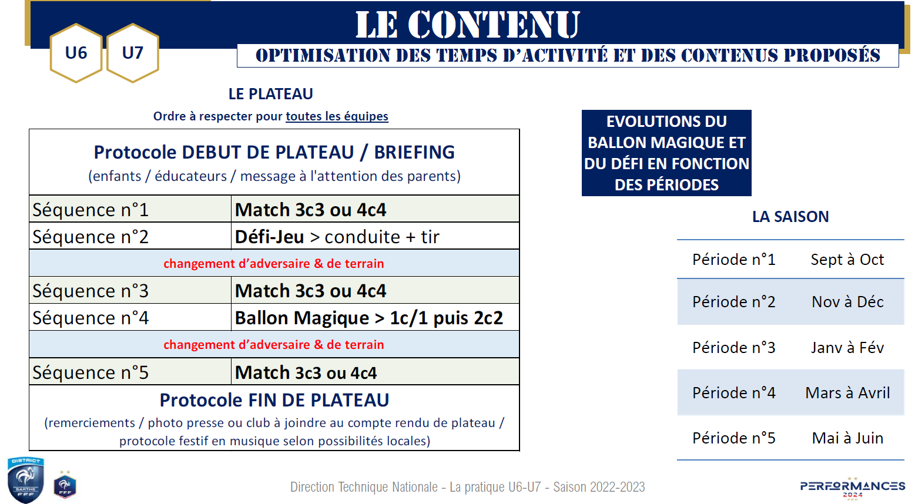

Slide 6
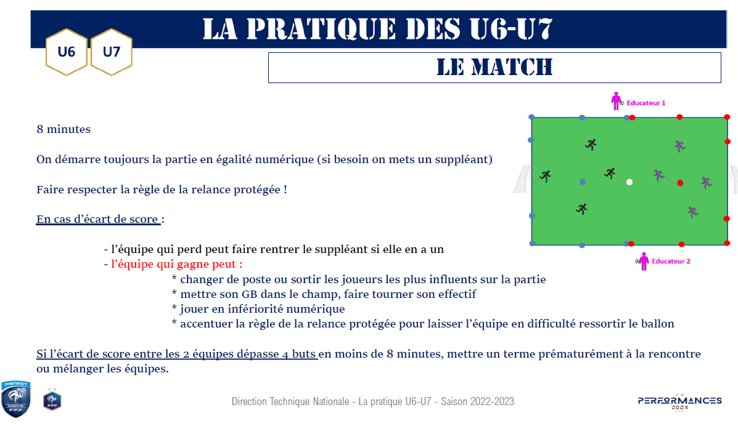

Slide 7
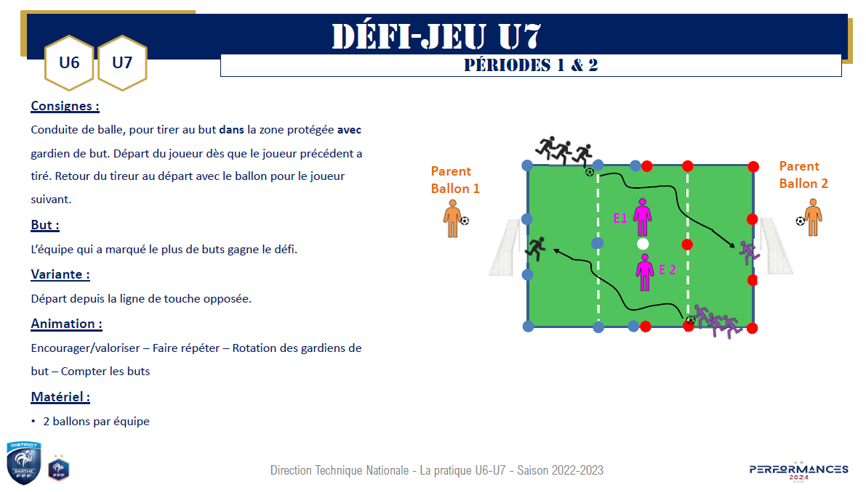

Slide 8
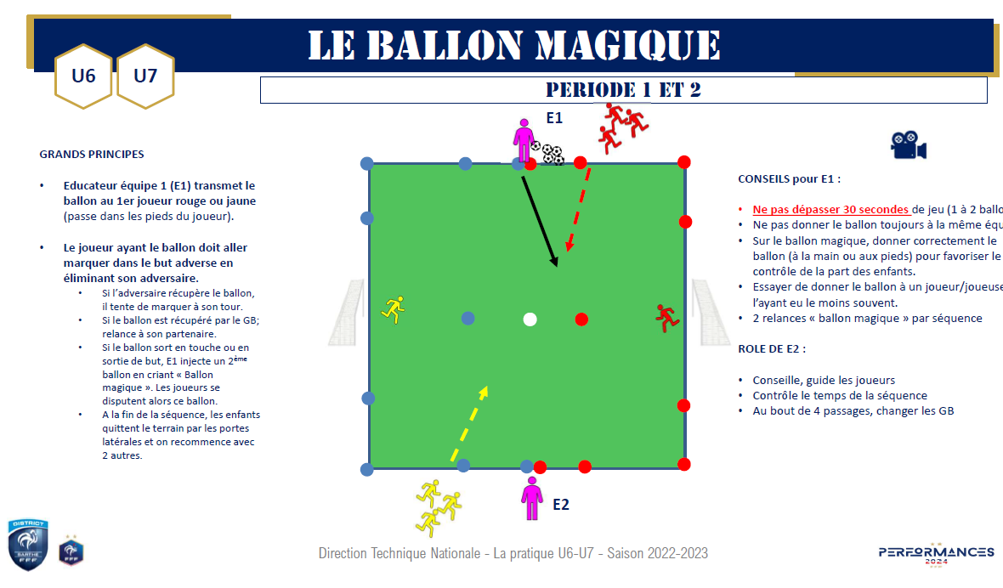

Slide 9
